Slide 1
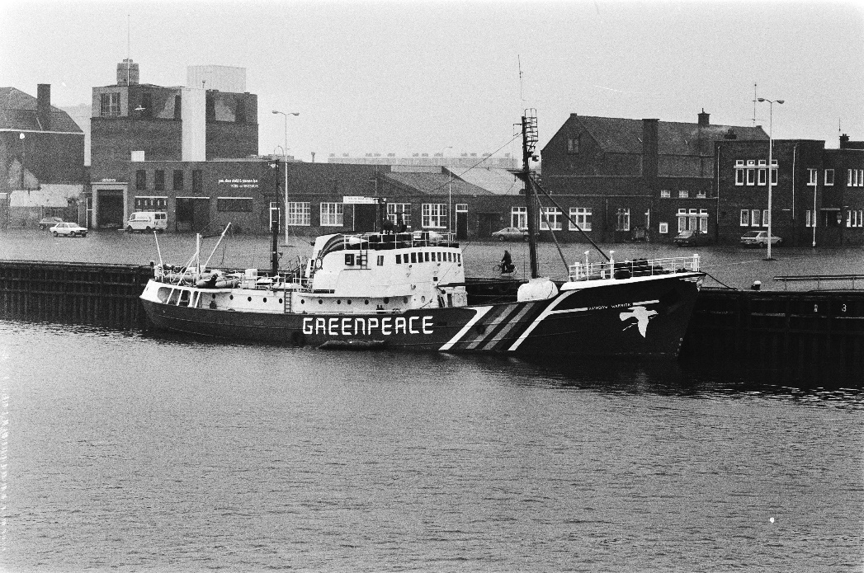
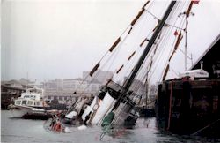
Rainbow warrior

Slide 2
Ou: aukland
Quand: 10 juillet 1985
Quoi : explosion avec 2 bombes
Consécence :mort de Fernando pereira
Pourquoi: est til mort: il était aller chercher son pareille photo dans la cave du bateau et il ses noyer
Pays :Nouvelle-Zélande
Il voulaient tester des armes nuclaiaire et greenpeace voulait s’y imposer
Pm1:
Pm2 :
Enquête: démission

